Slide 1
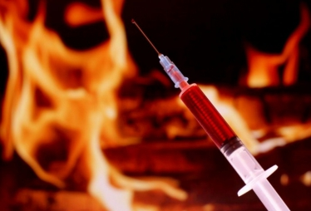
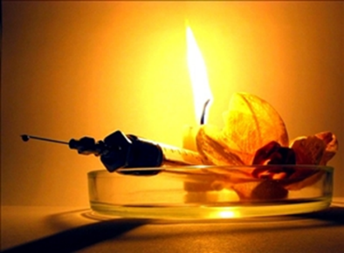
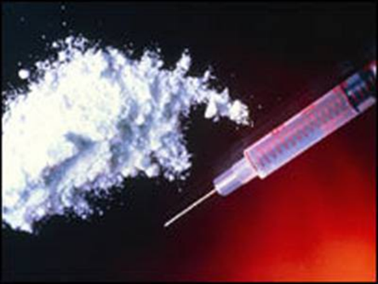
Наркомания

Slide 2
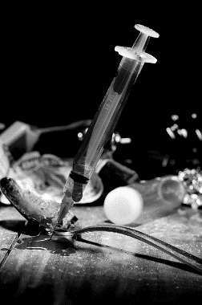
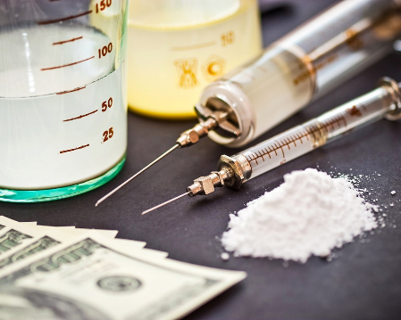
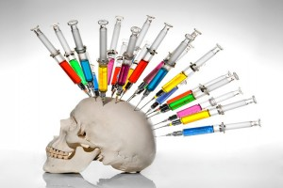
Наркомания – болезненное влечение или пристрастие к наркотическим веществам, употребляемым различными способами (глотание, вдыхание, внутривенная инъекция) с целью добиться одурманивающего состояния или снять боль.
Наркомания (от греч. narke – оцепенение и mania – безумие, восторженность) – в медицине болезнь, характеризующаяся патологическим влечением к наркотикам, приводящая к тяжёлым нарушениям функций организма; в психологии – потребность в употреблении какого-либо лекарственного средства или химических веществ для избежания дискомфорта, возникающего при прекращении употребления, т. е. зависимость от химических веществ; в социологии – вид отклоняющегося поведения.

Slide 3
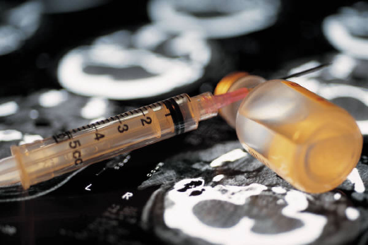
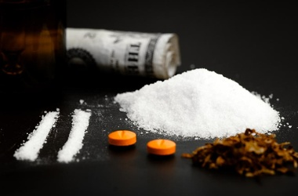
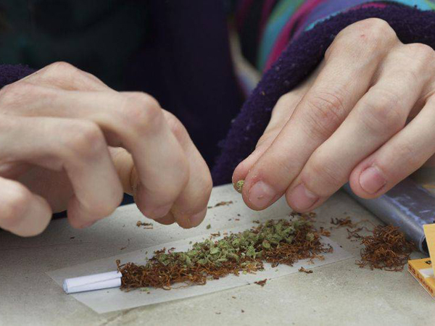

Slide 4
Наркомания включает 2 формы зависимости:
Психическая зависимость – состояние организма, характеризующееся патологической потребностью в употреблении какого-либо лекарственного средства или химического вещества для избежания нарушений психики или дискомфорта, возникающих при прекращении употребления вещества, вызвавшего зависимость, но без соматических явлений абстиненции (Erickson et al, 1990);
Физическая зависимость – состояние, характеризующееся развитием абстиненции при прекращении приёма вызвавшего зависимость вещества или после введения его антагонистов (Erickson et al, 1990)

Slide 5
СИМПТОМЫ НАРКОТИЧЕСКОГО ОПЬЯНЕНИЯ. КАК РАСПОЗНАТЬ?
Внешние признаки: - бледность кожи; - расширенные или суженные зрачки; - покрасневшие или мутные глаза; - замедленная речь; - плохая координация движений. | Поведенческие признаки: - увеличивающееся безразличие к происходящему рядом; - уходы из дома и прогулы в школе; - трудность в сосредоточении, ухудшение памяти; - неадекватная реакция на критику; - частая и неожиданная смена настроения; - необычные просьбы дать денег; - пропажа из дома ценностей, одежды и др.; - частые необъяснимые телефонные звонки; - появление новых подозрительных друзей; - потеря аппетита, похудение, иногда чрезмерное потребление пищи; - хронический кашель. | Признаки-улики: - следы от уколов, порезы, синяки; - свёрнутые в трубочку бумажки, маленькие ложечки, капсулы, бутылки, пузырьки, следы на кредитных карточках, коробках для CD-дисков, пипетки.

Slide 6
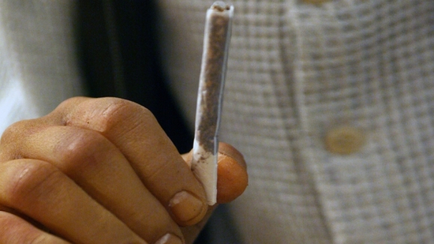
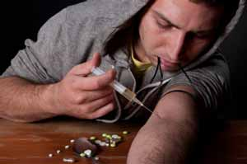
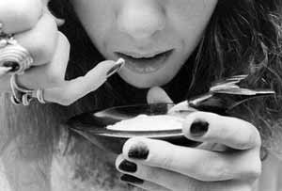
Наркомания развивается в 4 этапа:
Этап 1. Первые опыты
Этап 2. Начинает нравиться («розовый» период употребления)

Slide 7
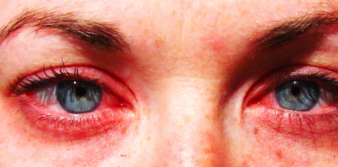
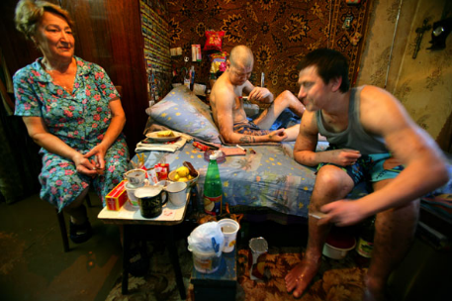
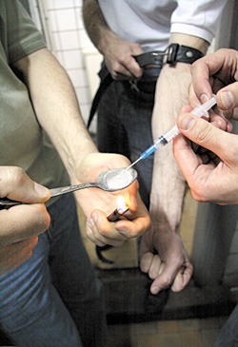
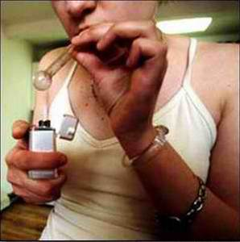
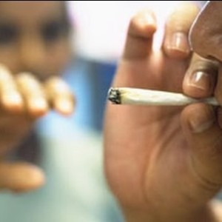

Slide 8
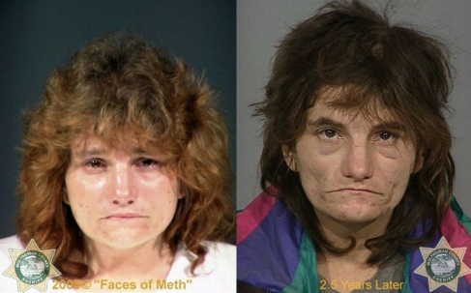
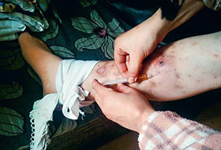
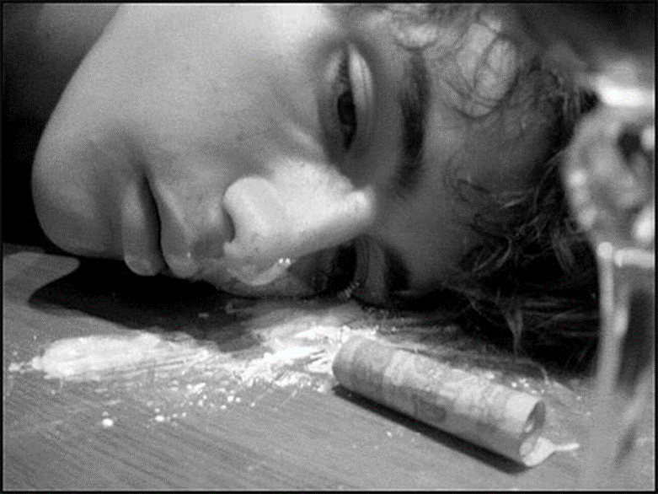
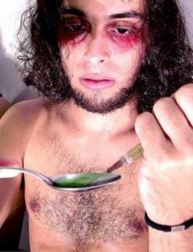
Этап 3. Возникают проблемы (период «отрицания»)
Этап 4. Это становится целью («дно»)

Slide 9
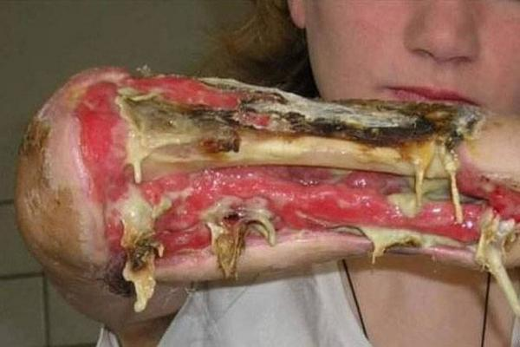
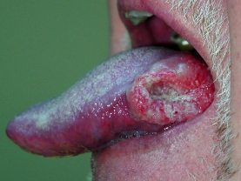
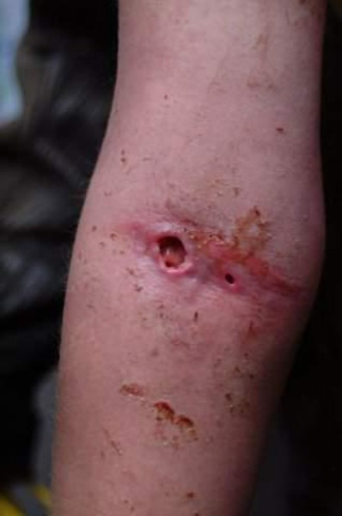
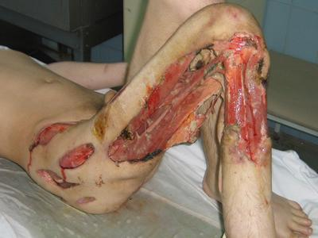

Slide 10
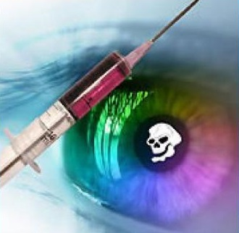
Влияние наркотиков
Наркотики – это, по сути своей, яды. Влияние наркотиков и их действие зависит от величины дозы. Небольшое количество действует возбуждающе (усиливает активность). Большее количество действует успокаивающе (подавляет активность). Еще большее количество наркотиков действует как яд и может убить. Влияние наркотиков на человека можно обнаружить во многих сферах деятельности.

Slide 11
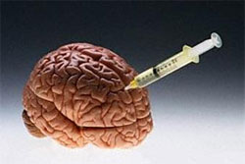
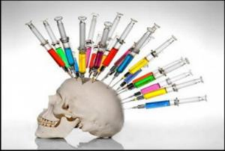
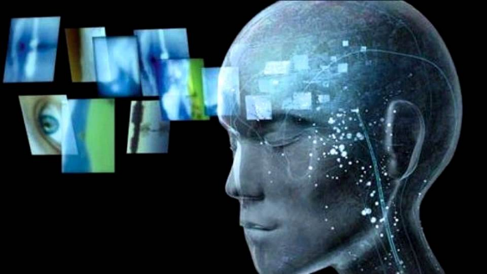
Влияние наркотиков на разум
Когда человек о чём-то думает, он мысленно видит картинку этого. Обычно когда человек что-то вспоминает, его разум работает очень быстро, но наркотики делают эти мысленные образы мутными и неясными и создают пробелы или провалы. Это может привести к тому, что наркоман будет искажённо воспринимать происходящее вокруг него. В результате человек может начать вести себя очень странно и неразумно. Он даже может начать буйствовать.

Slide 12
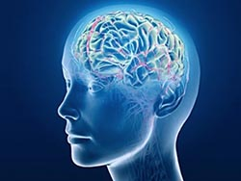
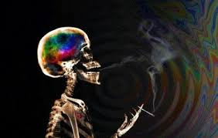
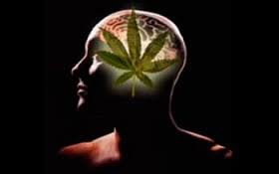
Влияние наркотиков на способности
Наркотики разрушают творческие способности. Человек испытывает различные эмоциональные состояния. Существует целая шкала таких состояний, на верхушке которой энтузиазм, а в самом низу – апатия. На протяжении всей своей жизни люди двигаются то вверх, то вниз по этой шкале. Влияние наркотиков оказывает воздействие на настроение человека.

Slide 13
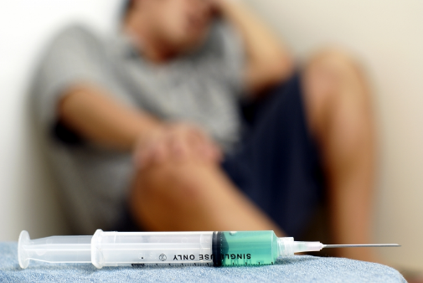
Остатки наркотиков скапливаются в жировой ткани тела и оказывают влияние на человека
Одно из открытий Л. Рона Хаббарда, которое было подтверждено в ходе научных исследований, состоит в том, что остатки наркотиков и других ядов застревают в жировой ткани тела и сохраняются там даже спустя много лет с момента их приёма. Эти остатки могут продолжать оказывать отрицательное воздействие на человека спустя долгое время после того, как действие наркотика прекратилось. Эти отложения наркотических веществ могут снижать восприятие, вызывать усталость, спутанность мыслей и другие реакции. Все это мешает человеку достичь духовного просветления и развить свои способности. Влияние наркотиков на разум и тело, происходит внутри человека, независимо от внешних факторов.

Slide 14
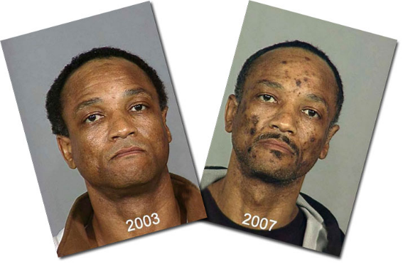
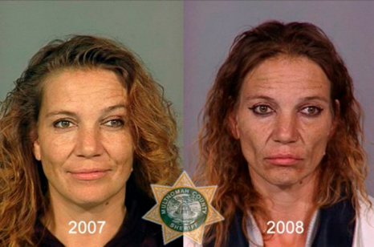

Slide 15
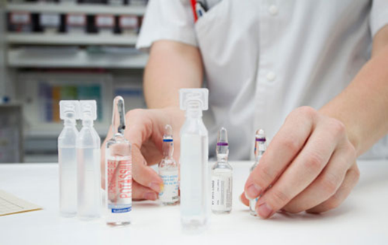
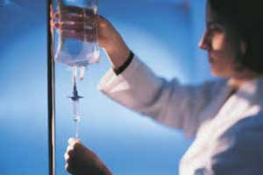

Slide 16
Субъекты профилактики наркомании
Межведомственные антинаркотические комиссии
Федеральная служба по контролю за оборотом наркотиков России (ФСКН) и её территориальные управления и отделы;
Органы внутренних дел и их территориальные управления и отделы;
Органы управления системы образования и профильные учреждения;
Органы управления, государственные и муниципальные профильные учреждения системы здравоохранения;
Органы управления по молодёжной политике и профильные учреждения;
Органы управления социальной защитой населения и профильные учреждения;
Кризисные подростковые службы (негосударственные);
Общественные организации

Slide 17
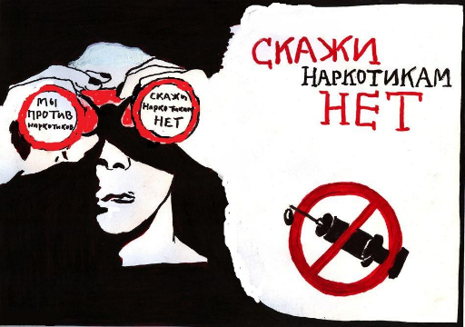
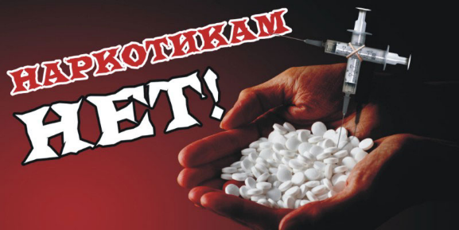
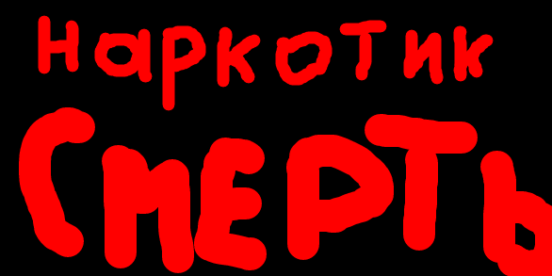
Это сложное слово: «нет»

Slide 18
УГОЛОВНАЯ ОТВЕТСТВЕННОСТЬ
Статья 228. Незаконные приобретение, хранение, перевозка, изготовление, переработка наркотических средств, психотропных веществ или их аналогов.
Статья 230. Склонение к потреблению наркотических средств или психотропных веществ.
Статья 231. Незаконное культивирование запрещённых к возделыванию растений, содержащих наркотические вещества
Статья 232. Организация либо содержание притонов для потребления наркотических средств или психотропных веществ.
Статья 234. Незаконный оборот сильнодействующих или ядовитых веществ в целях сбыта

Slide 19
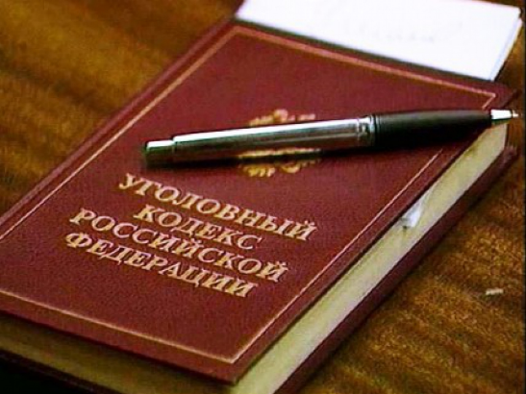
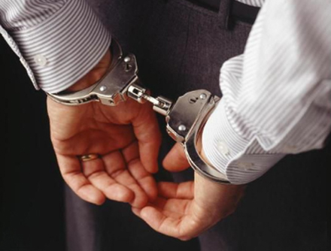

Slide 20
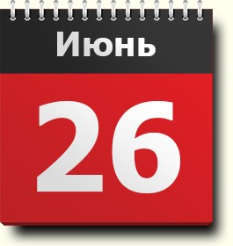

Slide 21
Благодарим за внимание!!!

